Slide 1
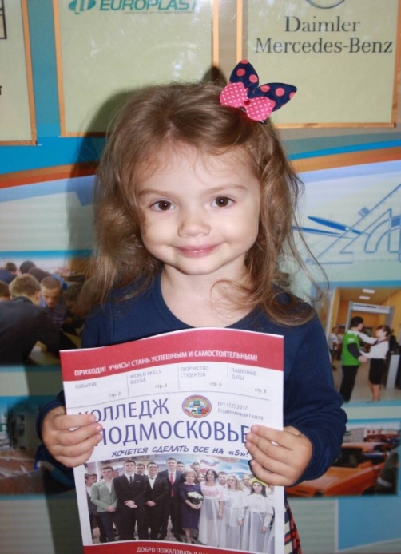
Особенности реализации программы профессионального самоопределения школьников в ГБПОУ МО "Колледж "Подмосковье»
Государственное бюджетное профессиональное образовательное учреждение Московской области «Колледж «Подмосковье»
Рогулина Марина Ричардовна
заместитель директора по учебно-методической работе

Slide 2
Цель программы реализуемой в ГБПОУ МО «Колледж «Подмосковье»
В ГБПОУ МО «Колледж «Подмосковье» реализуется программа от «От 0 до 100»
Цель программы: создание и реализация на базе колледжа программы профессионального самоопределения для непрерывного сопровождения различных возрастных групп (дошкольников, школьников младшего и старшего школьного возраста, пенсионеров).
Нормативно-правовая база:
Федеральный закон Российской Федерации от 29. 12. 2012 № 273-ФЗ «Об образовании в РФ»;
Федеральный государственный образовательный стандарт дошкольного образования. Приказ Министерства образования и науки Российской Федерации от 17 октября 2013 г. N 1155;
ФГОС по уровням образования;
Концепция организационно-педагогического сопровождения профессионального самоопределения обучающихся в условиях непрерывного образования.

Slide 3
Категория Дошкольники
«Чем разнообразнее представления дошкольника о мире профессий, тем ярче и привлекательнее этот мир для него»
Этапы реализации проекта:
проведение мастер-классов в детских садах Солнечногорского района (на примере профессии повара);
проведении конкурса на базе Колледжа (для дошкольников были разработаны сценарии мастер-классов по направлениям поварское дело, парикмахерское искусство);
увеличение количества профессий для проведения мастер-классов (В 2017-2018 гг. мастер-классы проводились по профессиям: повар, парикмахер, медицинская сестра и водитель автомобиля).

Slide 4
Этапы проведения мастер-классов
1. Проведение экскурсии по лабораториям поварского и кондитерского дела и парикмахерской мастерской.
2. Деление детей на подгруппы для выполнения практических заданий.
3. Выдача заданий для первоначального самоопределения - первоначальные трудовые пробы: выполнение несложных действий по раскатке теста, лепке из мастики, плетению косичек, измерению температуры и др.
4. Мастер-классы от профессионалов поваров, парикмахеров.
5. Проведение анкетирования родителей.
6. Проведение анкетирования детей.

Slide 5
Цели реализации программы для категории дошкольники:
- расширение знаний о мире рабочих профессий, формирование интереса к деятельности через:
- знакомство с историей формирования профессии;
- знакомство с трудовыми действиями, с результатами труда, с оборудованием, инструментами, необходимыми для работы людям разных профессий. ;
- развитие мышления и творчества;
- пробуждение любознательности и интереса к деятельности;
- воспитание осознанного отношения к труду.

Slide 6
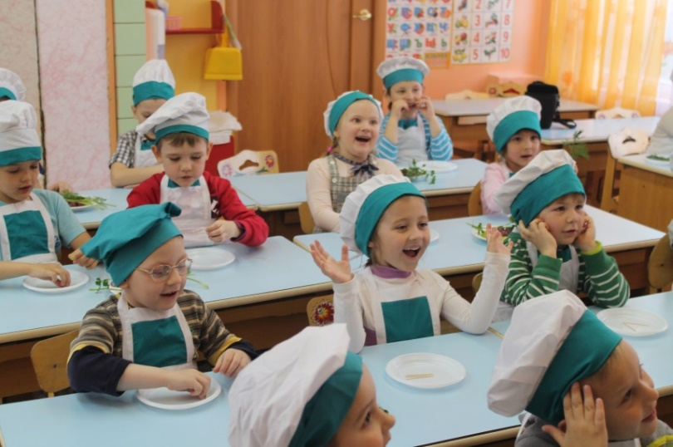
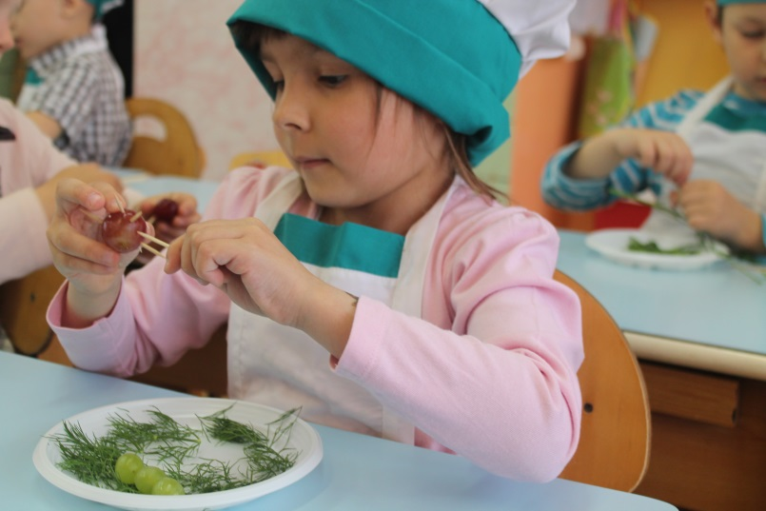
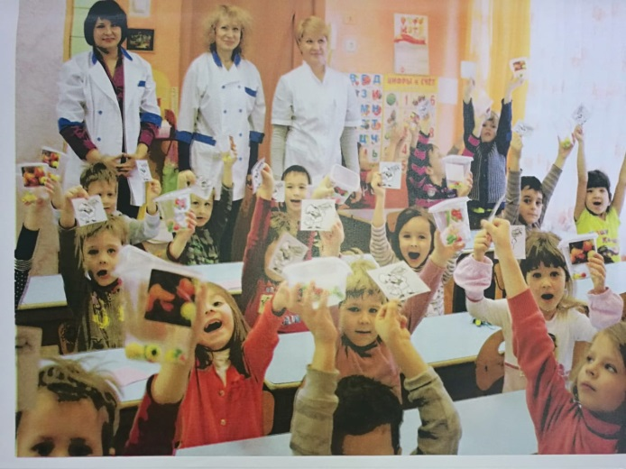
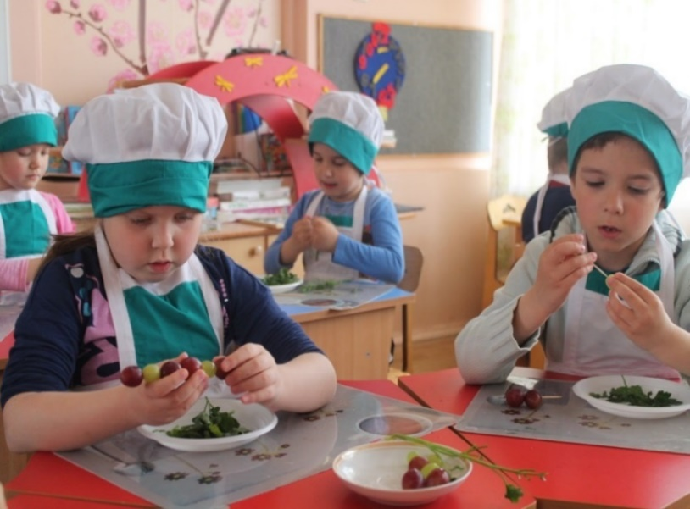
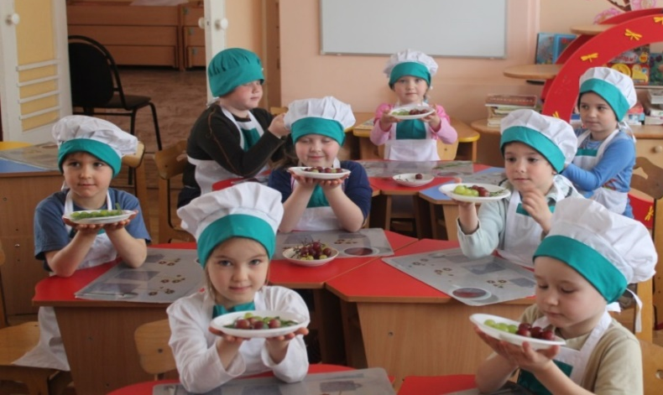
Первые шаги реализации проекта

Slide 7
Соревнование юных профессионалов на базе «Колледжа «Подмосковье»

Slide 8
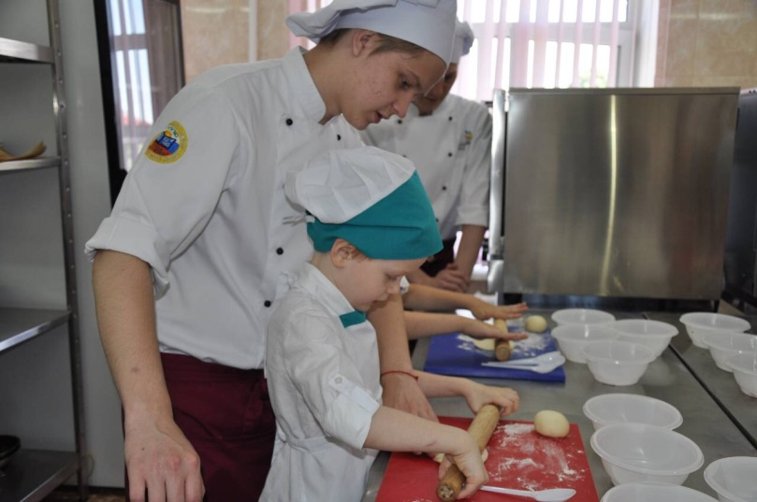
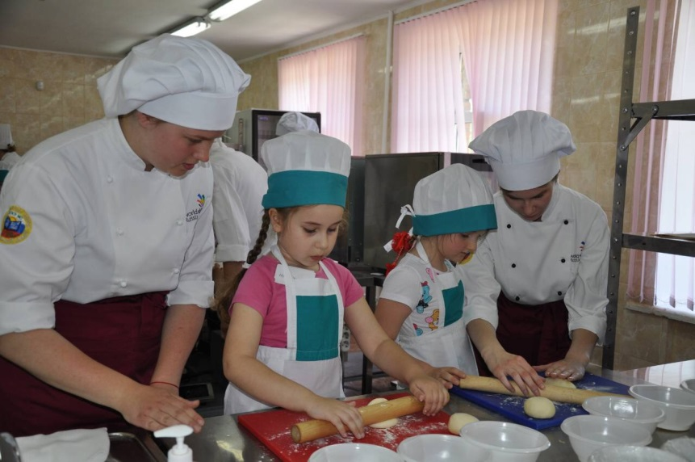
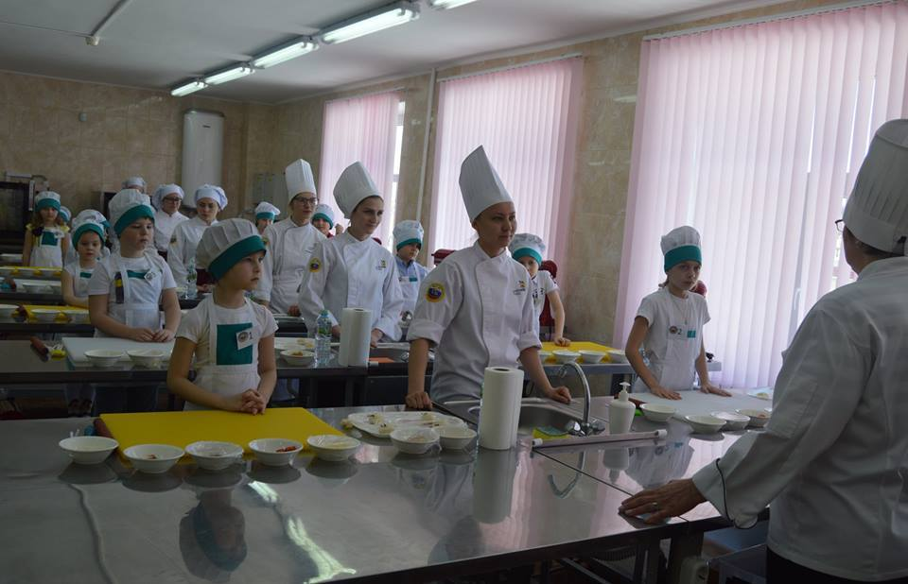
Профессия «Повар»

Slide 9
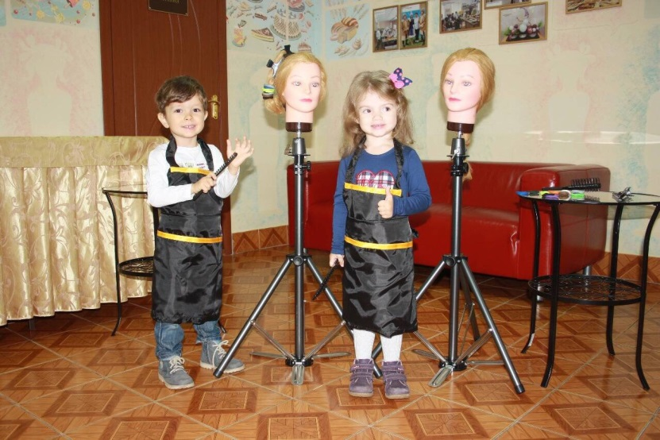
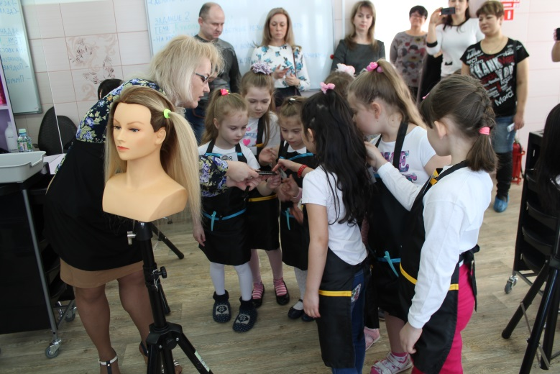
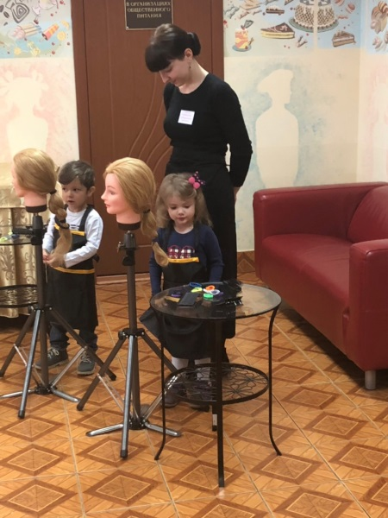
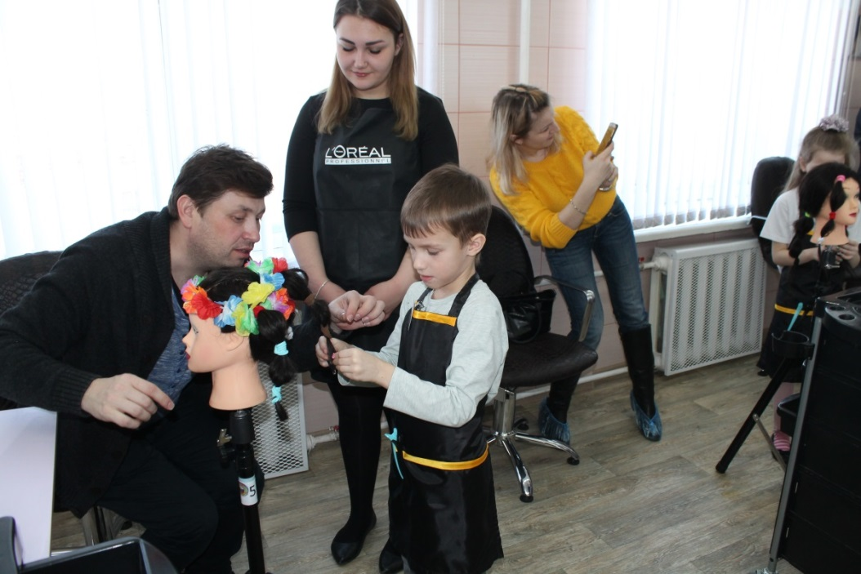
Профессия «Парикмахер»

Slide 10
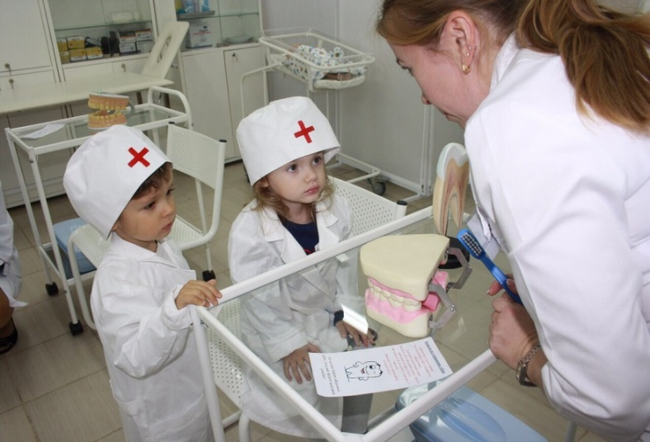
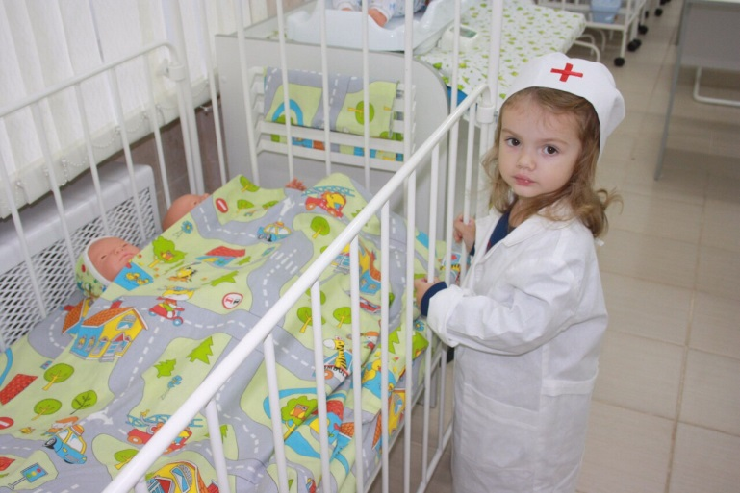
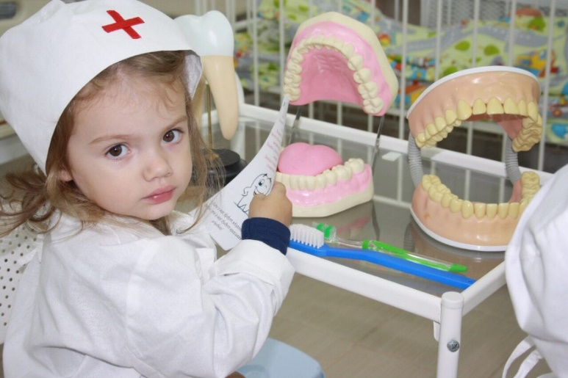
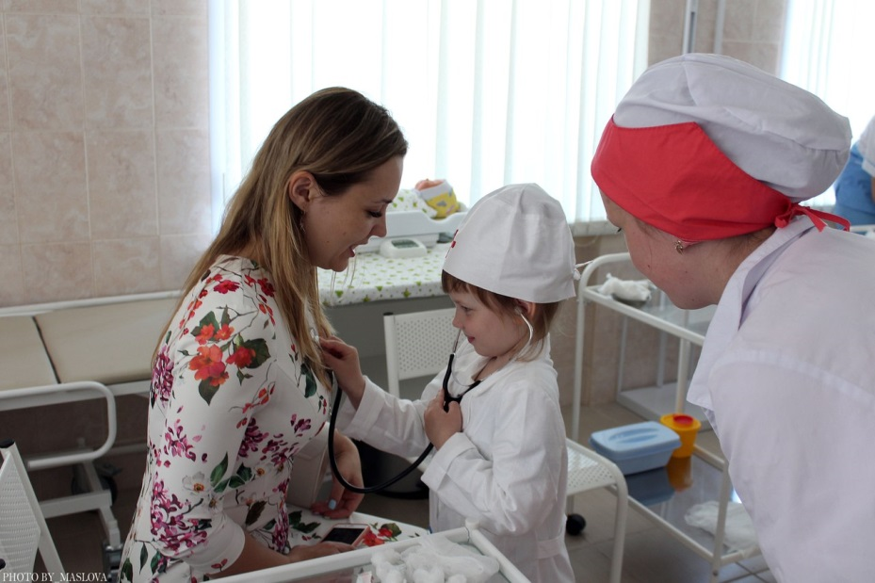
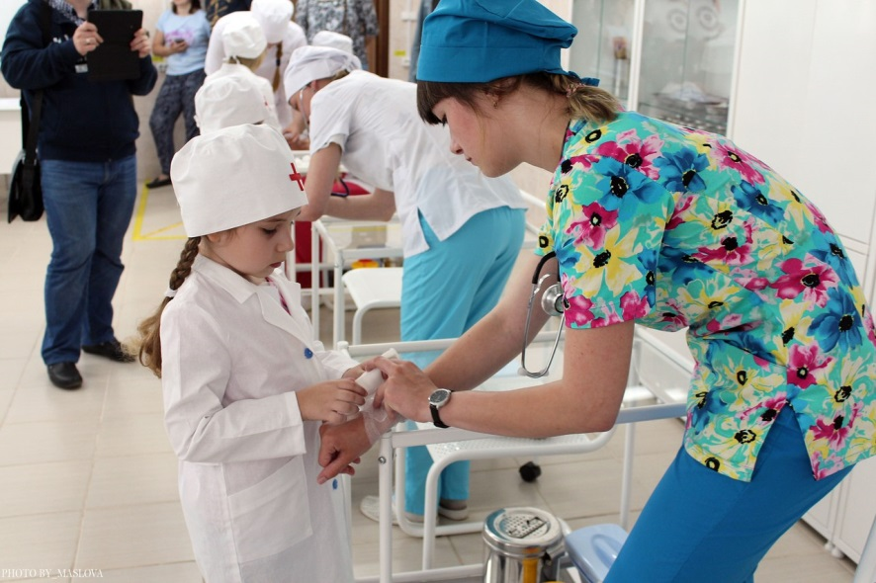
Профессия «Медицинская сестра»

Slide 11
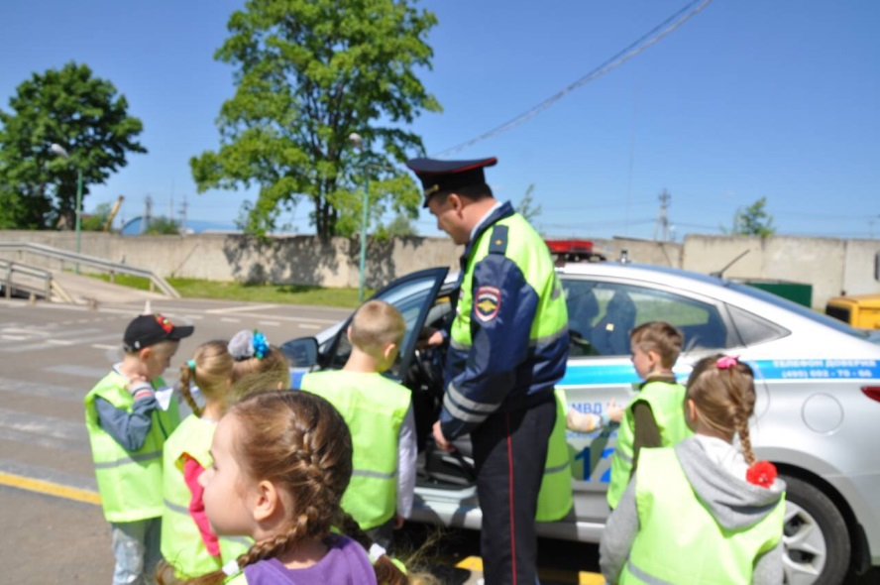
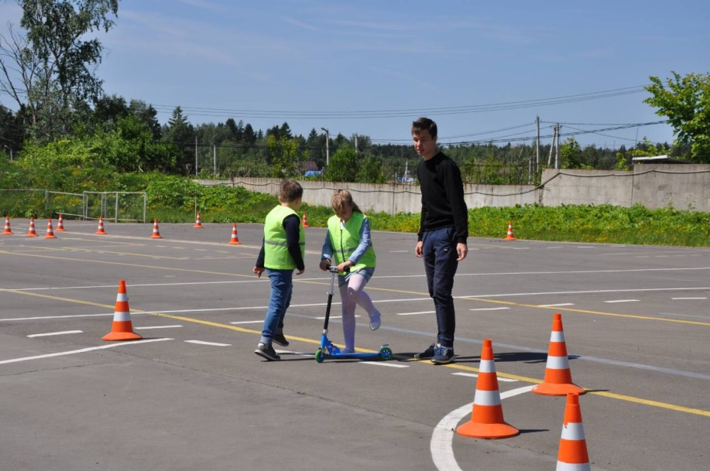
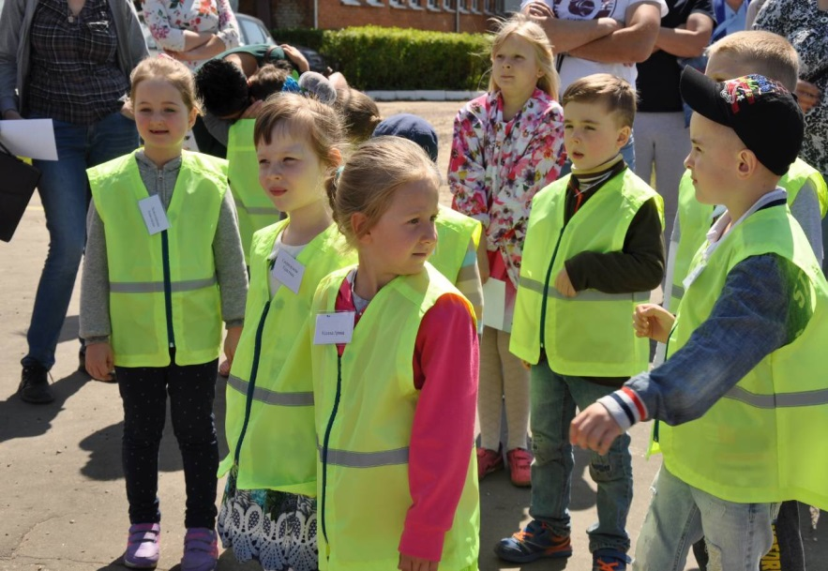
Профессия «Водитель»

Slide 12
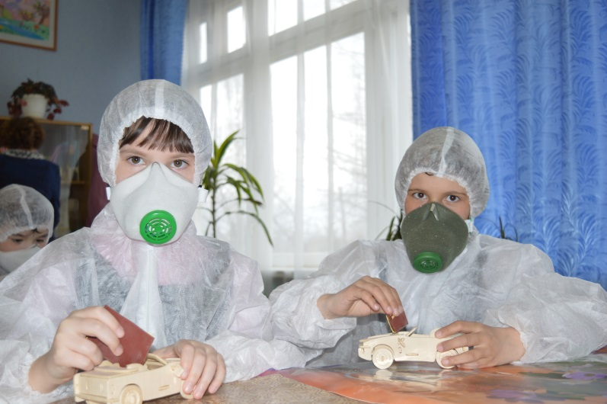
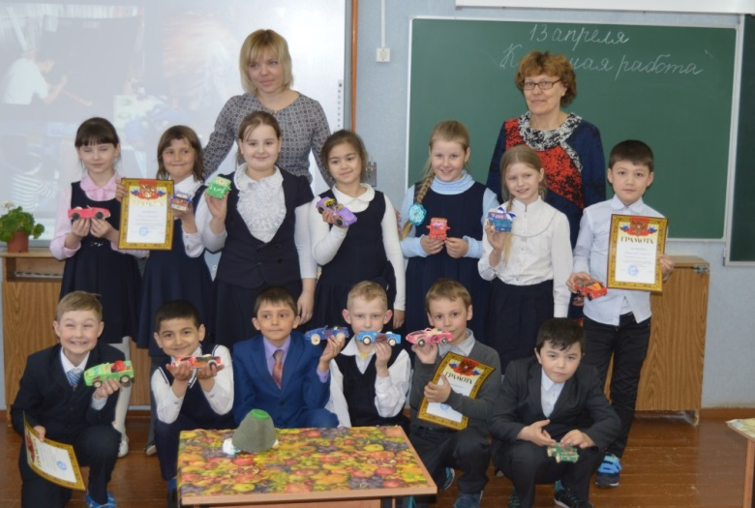
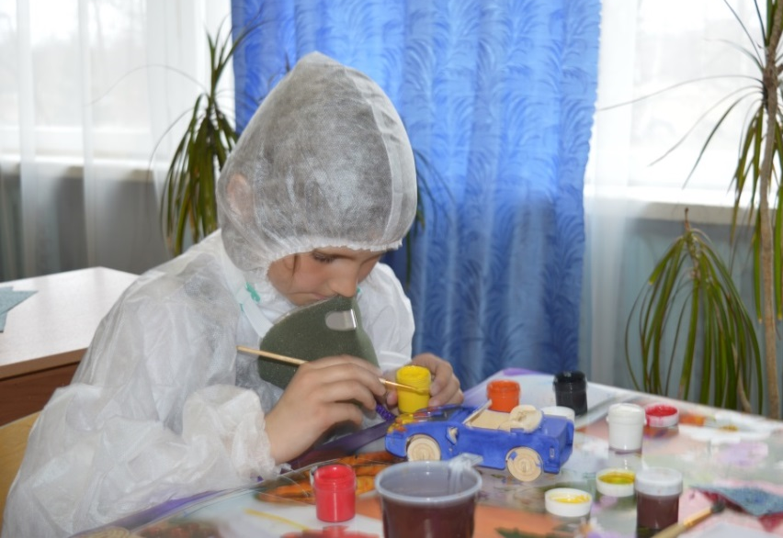
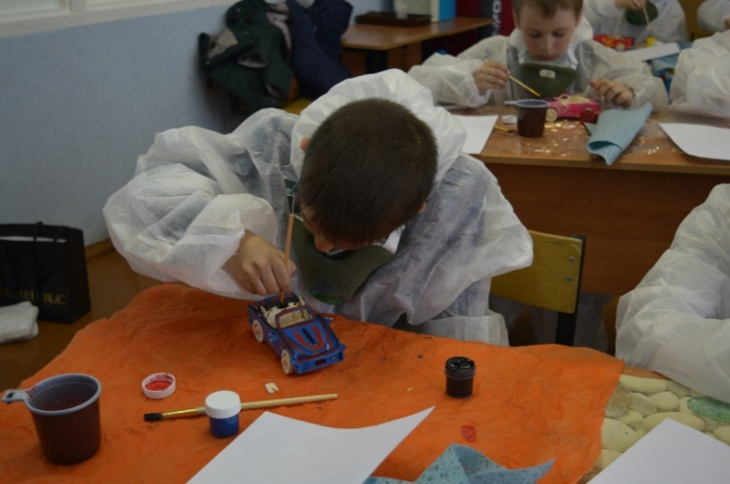
Младший школьник

Slide 13
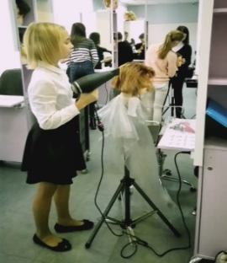
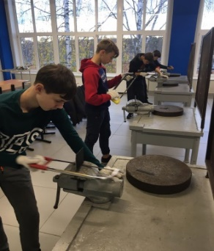
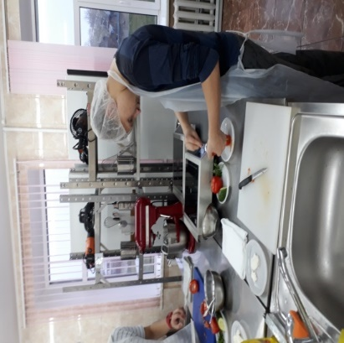
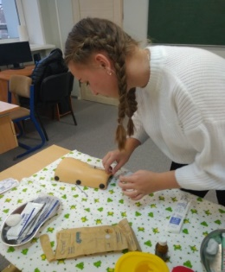
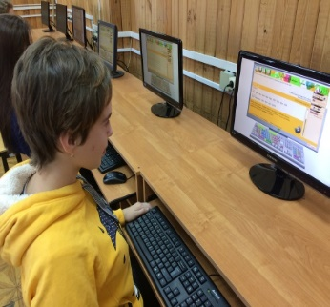
Подростковый возраст Проект «Путевка в жизнь школьникам Подмосковья – получение профессии вместе с аттестатом» Цель реализации проекта: освоении начальных профессиональных умений и навыков различных профессий.
Обучение ведется по 11 профессиям:
Повар;
Парикмахер;
Слесарь по ремонту автомобилей;
Электромонтер по ремонту электрооборудования;
Швея
Сестра милосердия
Младшая медицинская сестра
Делопроизводитель
Секретарь руководителя
Контролер банка
Маляр
В проекте участвует 259 школьников 17 ОО г.о. Клин, г.о. Лобня и г.о. Солнечногорск

Slide 14
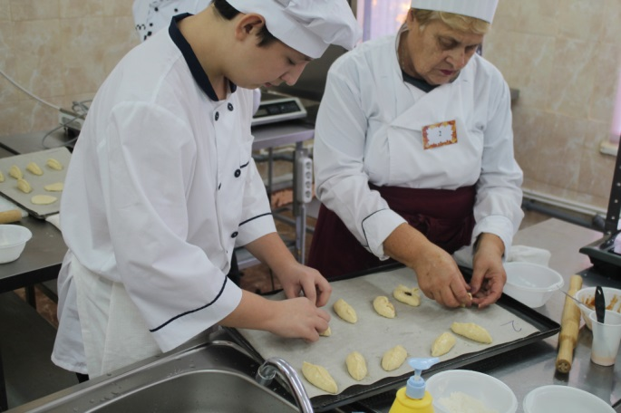
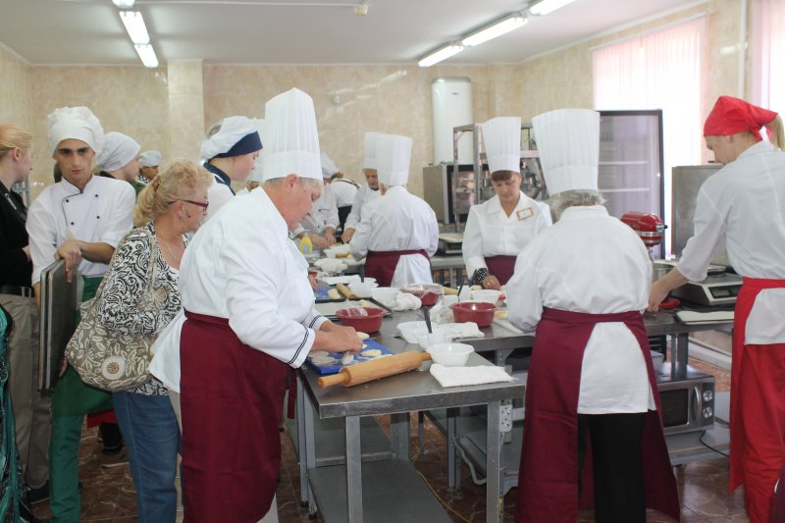
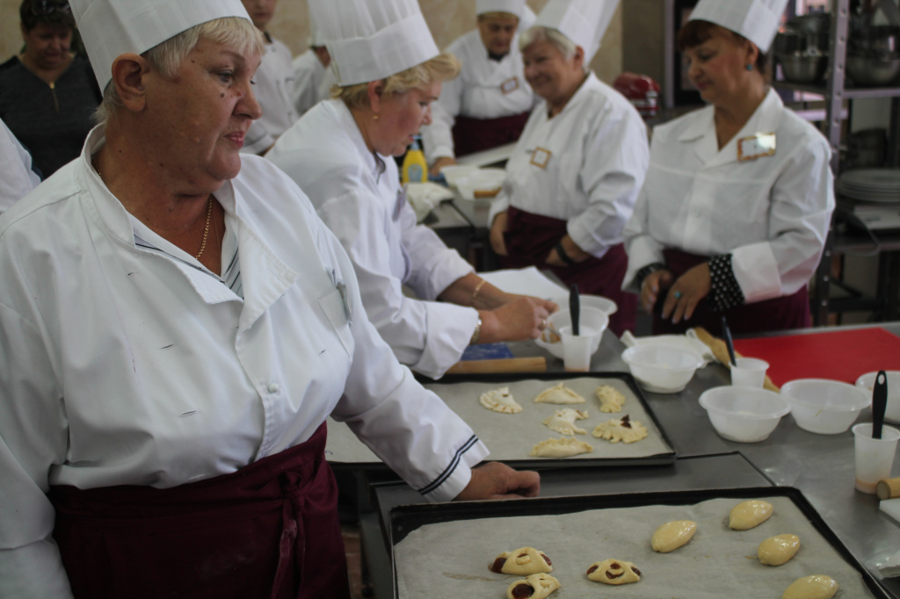
Лица пенсионного возраста
Цель реализации этого направления программы - популяризация профессии, опосредованный профессиональный отбор потенциальных участников для различных конкурсов, позволяет сохранять и поддерживать смысл жизни для людей различного возраста.

Slide 15
Реализуемая программа позволяет:
- популяризировать профессии,
- осуществить самоопределение обучающихся различных уровней,
- опосредованно проводить профессиональный отбор потенциальных участников для различных конкурсов,
- осуществлять развитие, поиск и использование технологий обучения мастерами производственного обучения для участников программа различных возрастных групп.

